Slide 1
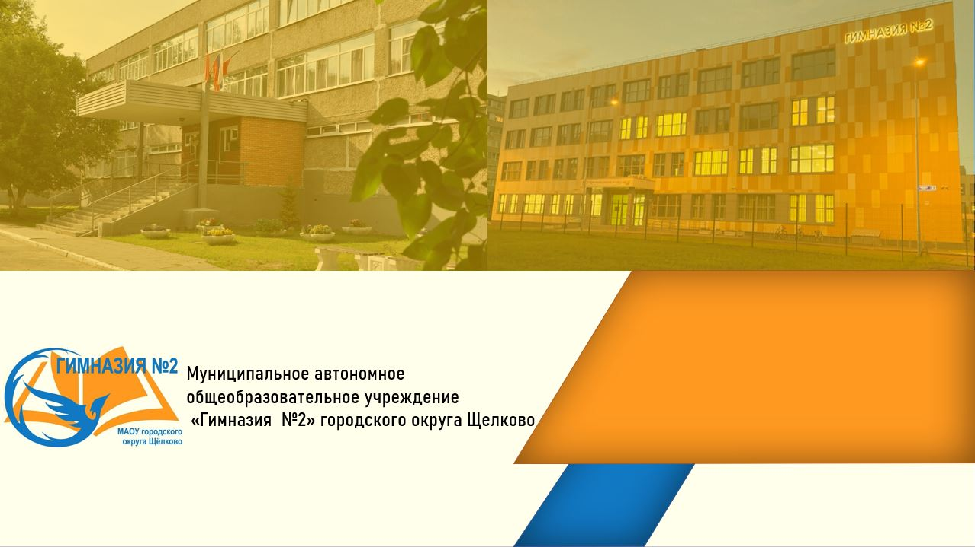
«Счастье - мой ресурс»
Завьялова Анна Алексеевна
педагог-психолог,
высшей квалификационной категории

Slide 2

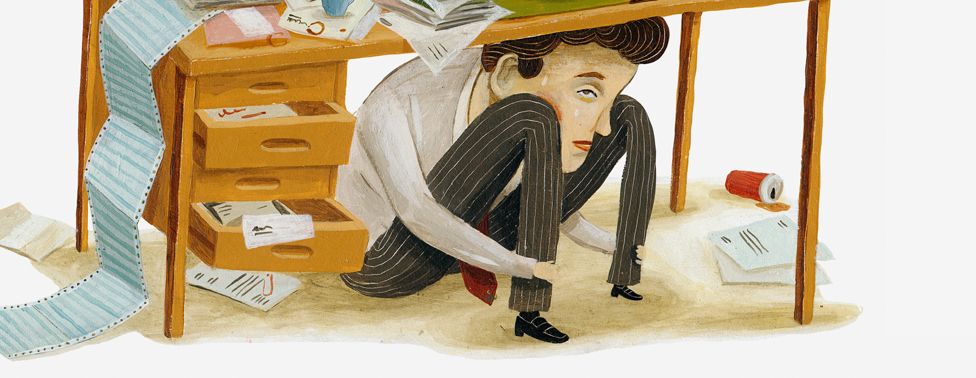
Актуальность
Главная цель саморегуляции –
выполнение деятельности и управление актуальным состоянием.
Современный мир развивается стремительно, вместе с ним развивается и изменяется школьное образование.
Интеллектуальные и информационные перегрузки, получаемые в течение дня, вызывают психическую и эмоциональную усталость. Качественный уровень жизни сегодня невозможен без стрессоустойчивости, высокой личной эффективности, грамотного распределения времени и сил.

Slide 3
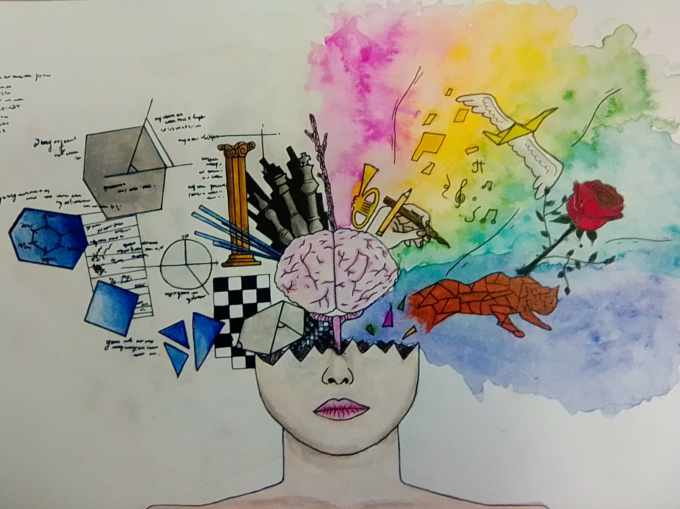
Эффекты саморегуляции
эффект активизации (повышение психофизиологиче­ской реактивности)
эффект восстановления
(ослабление проявлений утом­ления)
эффект успокоения (устранение эмоциональной напря­женности)

Slide 4
2 группы саморегуляции
Краткосрочная работа
Долгосрочная работа
снижение тревоги;
купирование приступа панической атаки;
выход негативных эмоций общественно-приемлемым способом, - повышение мотивации,
снятие мышечных зажимов/физического напряжения.
профилактика и коррекция симптомов эмоционального выгорания у педагогов;
психологическая подготовка к экзаменам;
снижение тревожности, агрессивности;
усвоение позитивных установок;

Slide 5
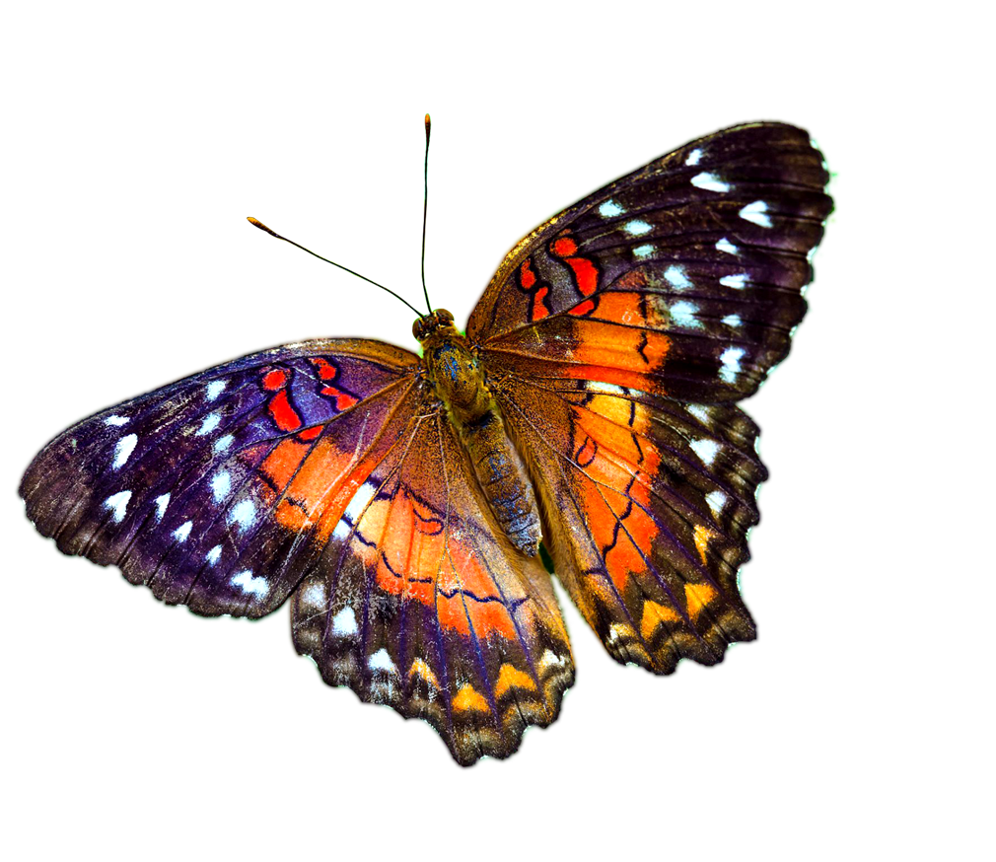
Объятие бабочки
Упражнение «Объятие бабочки» мягко выводит из деструктивного эмоционального состояния, психологических переживаний и нервозных зажимов в теле. Помогает сформировать состояние ресурсности в психике и обрести душевное спокойствие. Оздоровительный эффект достигается благодаря билатеральной стимуляции тела.

Slide 6
Техника выполнения
Найдите комфортное положение в пространстве (стоя, сидя на стуле или лежа).
Прикройте глаза или оставьте их открытыми. Сделайте несколько глубоких вдохов и выдохов, старайтесь дышать глубоко и медленно.
Обнимите себя руками так, чтобы каждая рука касалась противоположного плеча.
Начните медленно двигать руками, как крыльями бабочки, поочередно простукивая ими по плечам (в качестве альтернативы вы можете стучать по коленям). Позвольте вашим рукам двигаться свободно.
Наблюдайте за тем, что происходит в вашем разуме и теле, не фокусируясь и не оценивая заметьте мысли, образы, звуки, запахи, чувства, которые к вам приходят. Вы можете представить, что то, что вы наблюдаете, похоже на проплывающие мимо облака.
Продолжайте простукивать себя по плечам в течение несколько минут. (Остановитесь, когда в теле появится ощущение расслабления и достаточности, опустите руки на бедра.)
Сделайте глубокий вдох и выдох и обратите внимание на то, как изменилось ваше состояние.

Slide 7
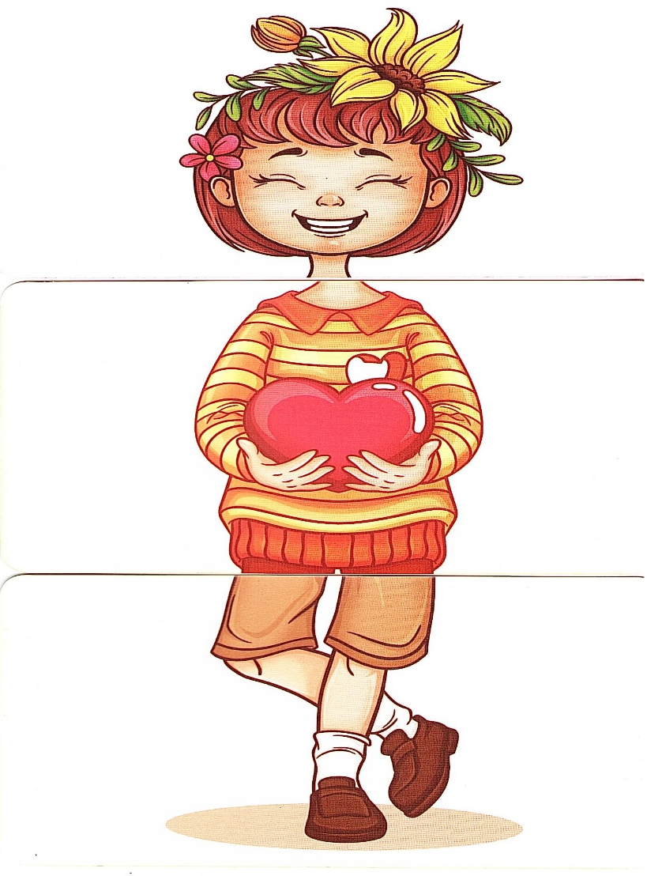
Упражнение «Мой ребенок»
В закрытую вытягивается из колоды МАК карт «Мой ребенок» три карты разного цвета, чтобы собрать своего внутреннего ребенка. Затем необходимо ответить на вопросы: Какай он у Вас?; нравиться ли или нет? Что Вы чувствуете, глядя на получившийся образ? В ресурсном ли он состоянии? Что Вы хотели бы изменить? Какие ресурсы могут помочь внутреннему ребенку преодолеть трудности?
С помощью данного упражнения мы снимаем эмоциональное напряжение, анализируем в каком состоянии мы находимся и как улучшить свое ресурсное состояние. Помните, что хороший контакт с внутренним ребёнком позволяет быть функциональным и счастливым человеком и в реальной жизни.

Slide 8
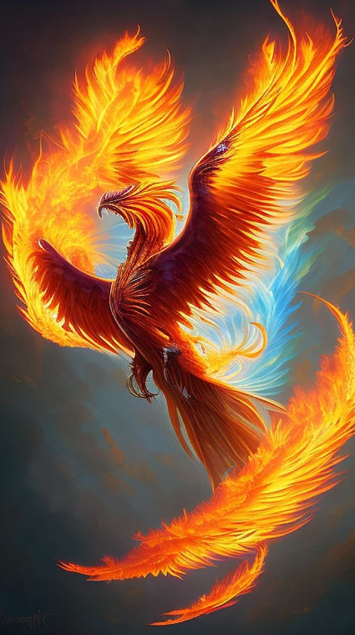
Птица
Образ птицы как символ занимает особое место в символике мироздания, и не просто так, а действительно по ряду причин и является помощником в работе психолога.
Символика птицы в психологии имеет несколько значений и интерпретируется в зависимости от контента и культуры особенностей. Наиболее значимым символизмом является «Свобода», благодаря которой она взмывает в небо и пересекает границы (уход от земного, проблем, адаптация в любых условиях…)
Птица, как положено символу, имеет много совершенно разных значений, о которых мы неоднократно слышали…
В Библии
В сказках
В мифах
В легендах
В сказках и т.д.
Так, перерождение феникса из пепла – универсальная метафора после пережитых психологических травм.

Slide 9
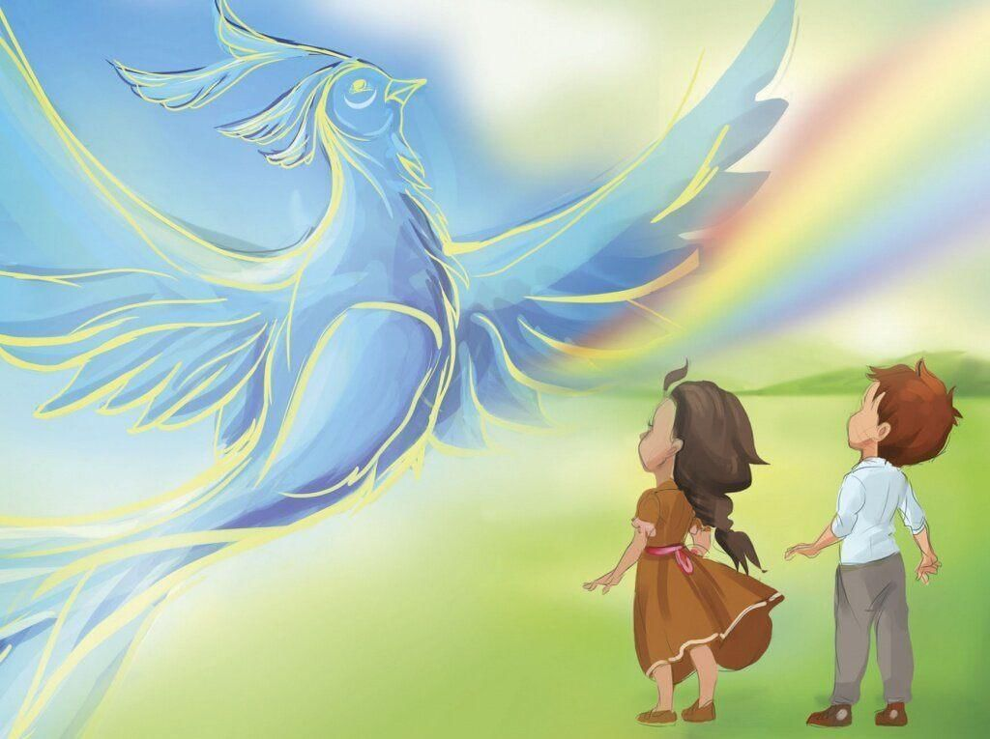
Легенда о синей птице
Умеете ли вы мечтать?
Мечтать по-настоящему,
Без всяких «если» и «бы»,
О том, что действительно
Важно для того, чтобы
Чувствовать себя счастливым?
А верите ли вы в Чудо
Настолько, что готовы
встретить его и понять,
Что это действительно оно?

Slide 10
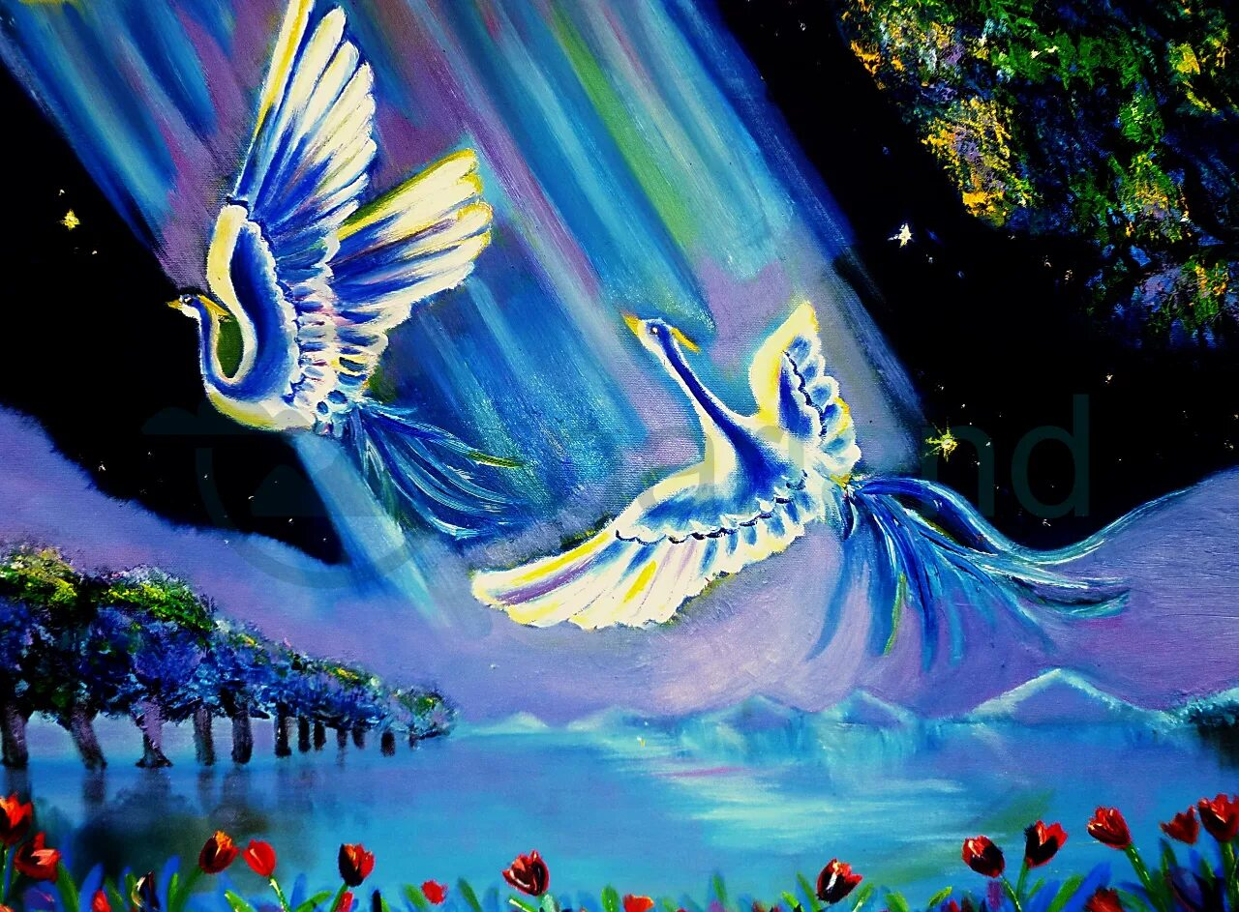
Целью проекта являлась:
Активизация новых жизненных процессов, с целью обретения положительных изменений. А также восстановление баланса и внутреннего ресурса

Slide 11
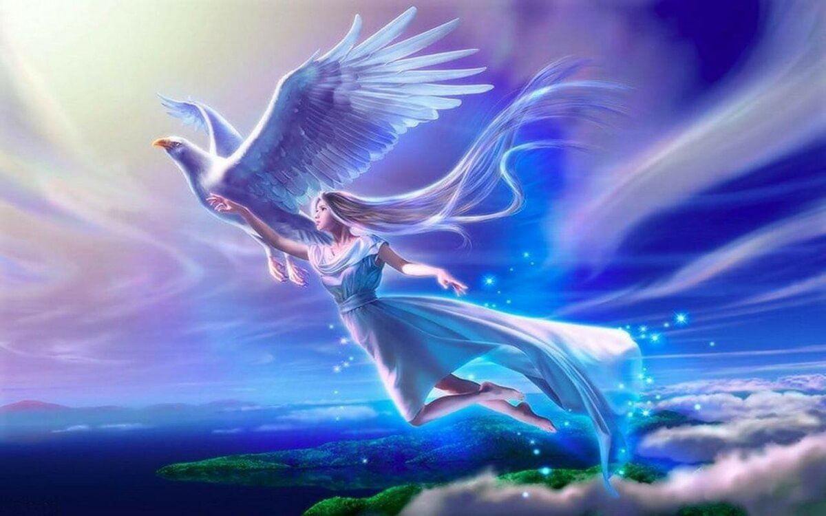
Задачи арт-проекта
Формирование внутренних опор личности;
Развитие креативного мышления;
Повышение самооценки/самоценности;
Проработка застарелых подавленных и вытесненных чувств;
Мягкая и безболезненная диагностика глубинных внутренних состояний;
Коррекция самовосприятия;
Снятия стресса;
Активация творческого потенциала;
Повышения уверенности в себе;
Гармоничные отношения с окружающими;
Безболезненное преодоление страхов;
Освобождение от оков, последствий, страданий;
Способность мечтать.

Slide 12
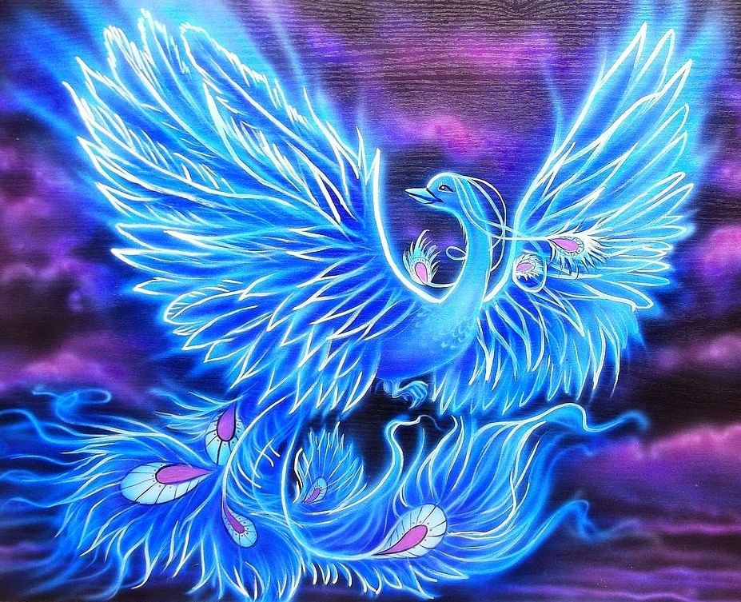
Ход работы:
Каждый участник проекта изображает свою птицу «Счастья», ту которую от себе представляет.
Желательно на своем рисунке отобразить ветвь на которой поселится эта птица.., «ее дом, опора, отдых».

Slide 13
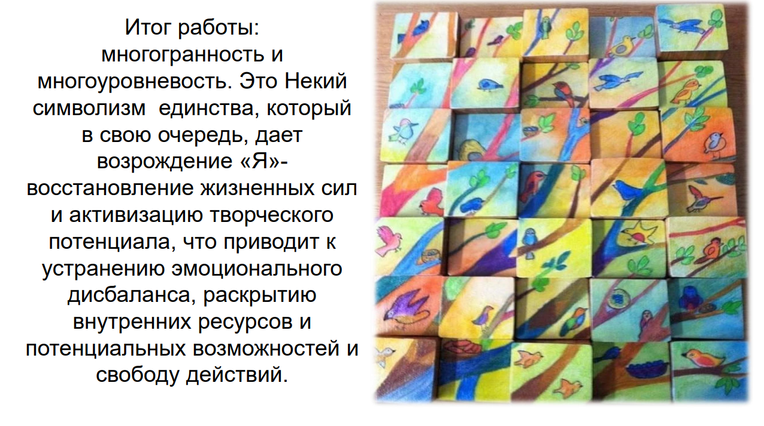
Итог работы
Многогранность и многоуровневость.
Это Некий символизм единства, который в свою очередь, дает возрождения «Я» - восстановление жизненных сил и активизацию творческого потенциала, что приводит к устранению эмоциольного дисбаланса, раскрытию внутренних ресурсов и потенциальных возможностей и свободу действий.

Slide 14

Рефлексия
Упражнение: «Мой ресурс»
Цель: поиск своего ресурса для восстановление жизненных сил.
В закрытую достаньте из колоды карту, отвечающую на следующий вопрос:
Какой ресурс может наполнить меня сейчас?
Рефлексия: Разместите бабочек на магнитной доске возле упражнений,
которые Вам понравились.

Slide 15

Саморегуляция снижает риск развития стресса, тревожных расстройств и депрессии.
Желаю всем ресурсного состояния!

